Slide 1

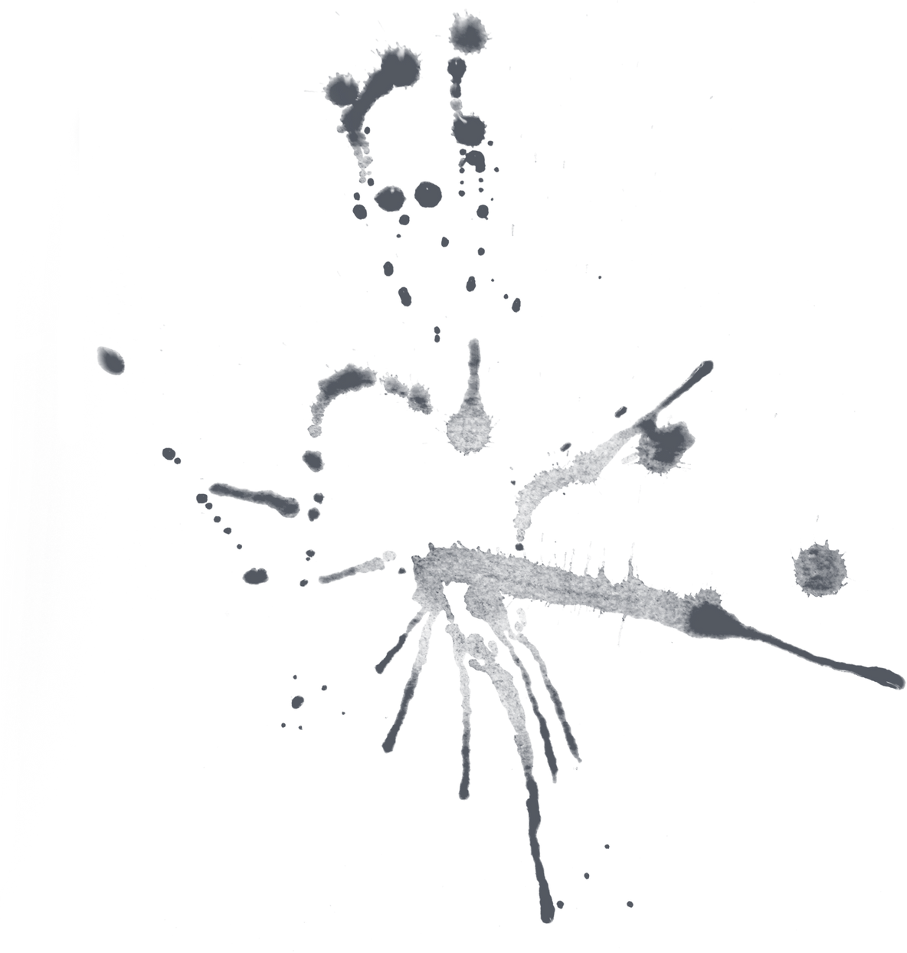
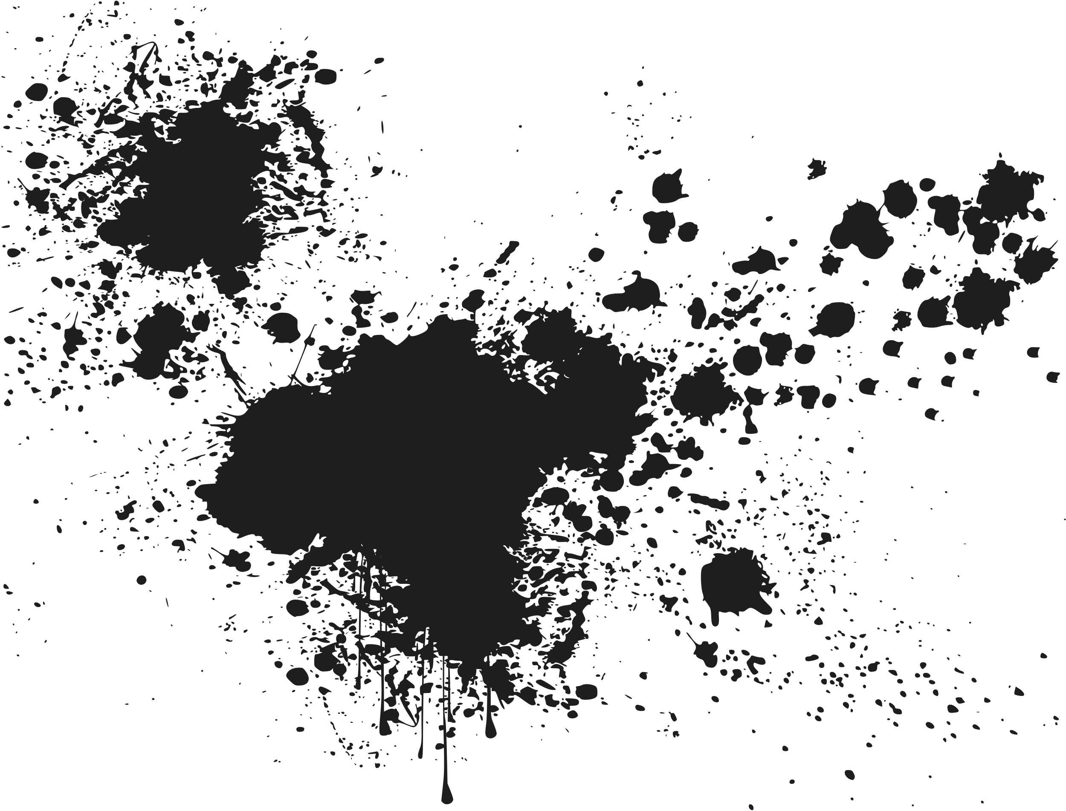
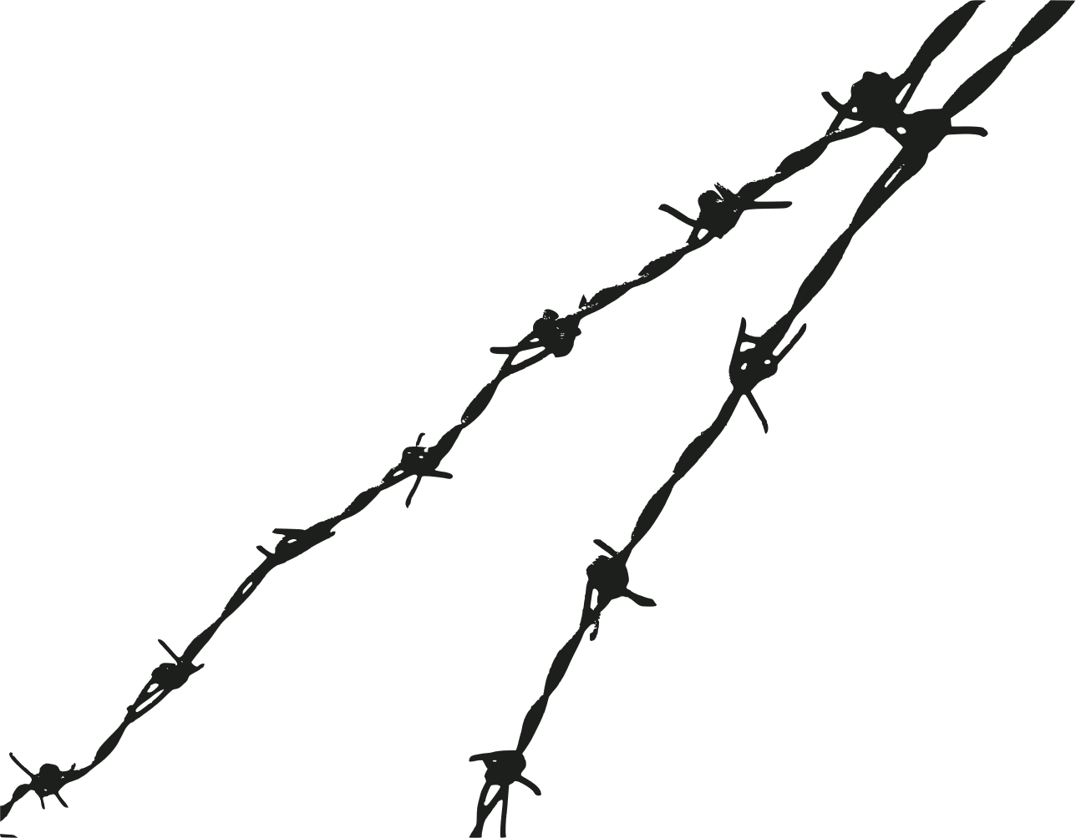
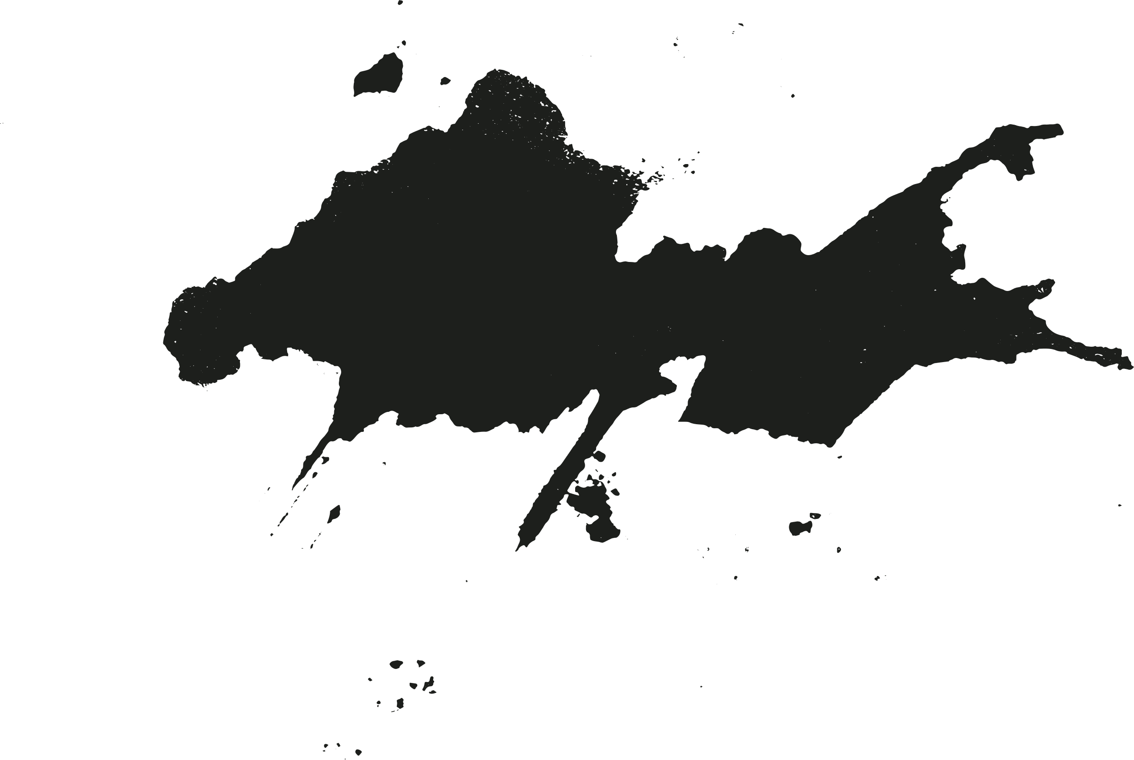


MANAJEMEN LINGKUNGAN DAN TEKNOLOGI BARU TAMBAK UDANG
ENVIRONMENT SEFEGUARD

Slide 2
PENDAHULUAN
Manajemen Lingkungan Tambak Udang adalah seluruh upaya dan teknik yang dilakukan untuk memastikan kegiatan budidaya udang berjalan dengan meminimalisasi dampak negatif terhadap lingkungan sekitarnya, baik pada Air, Tanah, maupun Ekosistem.

Slide 3
TUJUAN MANAJEMEN LINGKUNGAN
TAMBAK
01
Menjaga kualitas air dan tanah di dalam dan sekitar tambak
02
Mengurangi produksi limbah padat dan cair
03
Meningkatkan produktivitas budidaya secara berkelanjutan
04
Mencegah konflik sosial akibat pencemaran lingkungan

Slide 4
KOMPONEN PENTING
MANAJEMEN LINGKUNGAN TAMBAK
01
Pengelolaan Air
  Monitoring rutin kualitas air : Suhu, Salinitas, pH, Oksigen Terlarut (DO), Amonia, Nitrit, dan BOD/COD
02
Pengelolaan Limbah
  Pengendapan limbah padat di kolam sedimentasi
  Pengelolaan limbah cair sebelum dibuang (Misalnya melalui Biofilter atau wetland buatan)
  Penggunaan Probiotik untuk menekan bakteri patogen dan menguraikan bahhan organik
03
Reklamasi dan Perlindungan Lahan
  Penanaman kembali mangrove di sekitar tambak
  Zona Buffer Hijau untuk melindungi saluran air alami

Slide 5
SUMBER LIMBAH PADA
TAMBAK UDANG
Limbah tambak udang adalah segala bentuk buangan baik padat mauupun cair yang dihasilkan dari aktifitas budidaya udang, yang jika tidak dikelola dengan baik dapat mencemari lingkungan
Sumber Limbah | Contoh Limbah | Dampak Utama
Sisa Pakan | Partikel Organik | Peningkatan Amonia
Feses Udang | Padatan Organik | Penurunan Kualitas Air
Air Buangan | Limbah Cair, Patogen | Pengemaran Sungai/laut

Slide 6
KARAKTERISTIK AIR LIMBAH
TAMBAK UDANG
Air limbah tambak udang adalah air buangan yang dihasilkan dari aktifitas budidaya udang, mengandung berbagai kontaminan organik, dan miktobiologi yang bisa merusak lingkungan perairan tidak diolah dengan baik.
karakteristik air limbah tambak udang didefinisikan sebagai berikut:

Slide 7
01
02
03
Parameter Fisik
Parameter Kimia
Parameter Biologi
  Kekeruhan : Tinggi akibat partikel organik (sisa Pakan, Feses) dan Anorganik (Lumpur)
  Suhu : Biasanya lebih tinggi dibandingkan suhu perairan alami akibat aktifitas metabolik udang dan intensitas sinar matahari
  Warna : berubah menjadi coklat keruh atau kehijauan karena alga dan bahan organik
  BOD/COD : Tinggi, karena banyak bahan organik yang membutuhkan oksigen untuk dekomposisi
  pH : Bisa fluktuatif; biasanyya turun (asam) saat limbah organik menumpuk
  Nitrit & Nitrat : Produk antara dan akhir dari nitrifikasi; dalam kadar tinggi, membahayakan biota
  Fosfat : peningkatan akibat kelebihan pakan dan pupuk, memicu Eutrofikasi
  E-Coli : Adanya bakteri indikator pencemaran biologis
  Plankton : Overpopulasi akibat kandungan nutrisi tinggi, bisa menyebabkan kekurangan oksigen malam hari
  Pathogen Spesifik : Seperti Vibrio spp., penyebab penyakit pada udang.

Slide 8
TEKNIK PENGOLAHAN AIR LIMBAH
TAMBAK UDANG
Pengolahan air limbah tambak udang adalah serangkaian proses fisik, kimia, biologis yang bertujuan untuk mengurangi polutan sehingga air buangan aman untuk dibuang ke lingkungan atau digunakan kembali.
Teknik Pengolahan Air Limbah tambak udang didefinisikan sebagai berikut:

Slide 9
Teknik | Tujuan Utama | Keunggulan | Tantangan
Sedimentasi | Mengendapkan Padatan | sederhhana, Murah | Membutuhkan Ruang Besar
Filtrasi | Mengurangi TSS | Efektif, Menjernihkan Air | Perlu Perawatan Media Filter
Aerasi | Menambahkan DO, Mengurai Amonia | Biaya yang Terlalu Mahal | Konsumsi Listrik
Biofilter/Bioflok | Menyerap Nutrisi Berlebih | Efisien, Bisa Menghasilkan Pakan | Perlu Kontrol Mikrobiologis
Kolam Pemantauan | Mengontrol Parameter tanpa Mengganggu Kolam Utama | Memberikan data harian tentang Fluktuasi Kualitas Air | Membutuhkan ruang ekstra di area tambak yang mungkin terbatas

Slide 10
THANK YOU

